Slide 1
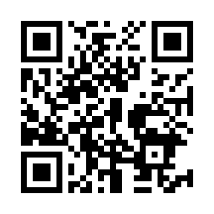
ニチイキッズところざわ保育園
参加料
無料
子育てひろば開催中！
対象：０～２歳のお子様と保護者様
時間：活動内容により開始時間が異なります。
詳しくはHPをご覧ください！
拠点HPのQRコード
HPはこちらから
1月
１７日(金)
英語レッスン
２１日(火)
保育園って
どんなところ？
2月
１0日(月)
保育園って
どんなところ？
28日(金)
英語レッスン
3月
１1日(火)
保育園って
どんなところ？
17日(月)
英語レッスン
保育のお悩み・ご質問に、保育士・栄養士がお答えいたします！
見学だけでもOKです！
お気軽にお問い合わせください。
ご予約・お問い合わせ
TEL 04-2903-2500
（平日 9：00～17：00）
担当 小川

